Slide 1

Structuri de date si algoritmi
Raport de evaluare
Tema: Metoda backtracking : analiza , implementare , arie de utilizare.
Student: Calancea Catalin
Grupa: MI-222
Conducător: asist.univ. Gutu Maria

Slide 2

Subiectele abordate:
Introducere;
Definiția și caracteristicile metodei backtracking;
Exemplu de backtracking in C;
Avantaje și dezavantaje ale backtracking-ului ;
Compararea backtracking-ului cu alte metode de rezolvare a problemelor ;
Tehnica pruning de optimizare a algoritmului backtracking;
Concluzii;
Surse bibliografice.

Slide 3

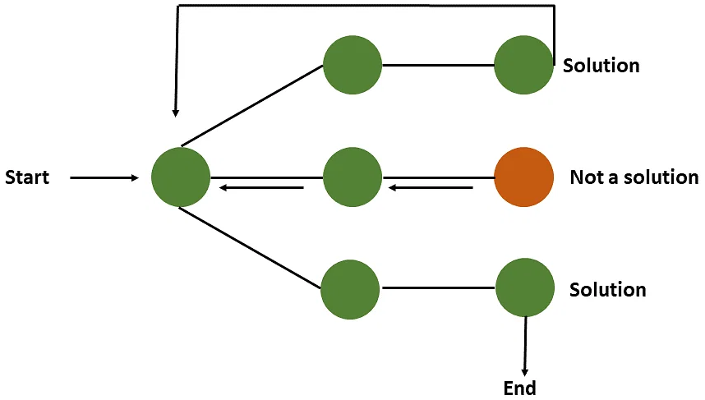
Introducere
Scopul metodei backtracking este de a găsi soluții valide sau soluții optime pentru o problemă specifică, explorând sistematic spațiul de soluții. Atunci când se ajunge la o soluție invalidă, se revine înapoi (de unde provine termenul de "backtracking") și se explorează alte posibilități. Scopul final al metodei backtracking este de a găsi o soluție sau un set de soluții care satisfac condițiile și criteriile impuse de problemă.

Slide 4
Definiția și caracteristicile metodei backtracking
Metoda backtracking este o tehnică eficientă utilizată în rezolvarea problemelor de căutare, optimizare și explorare a spațiului de soluții. Această metodă se bazează pe explorarea sistematică a tuturor posibilităților pentru a găsi soluții valide la o problemă dată. Implementarea metodei backtracking implică utilizarea unei abordări recursive, în care se explorează fiecare posibilitate a unei soluții parțiale, iar atunci când se ajunge la o soluție invalidă, se revine înapoi și se explorează alte variante. Acest proces de "backtracking" se repetă până când toate soluțiile valide au fost găsite sau până când se găsește o soluție optimă.

Slide 5
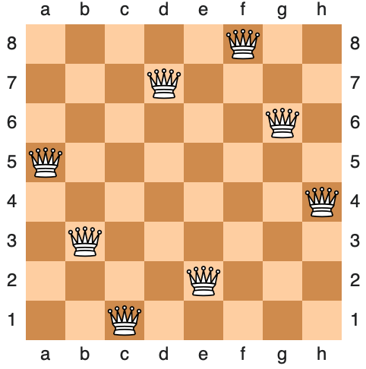
Exemplu de backtracking in C
Problema damelor (sau problema reginelor) tratează plasarea a opt regine de șah pe o tablă de șah astfel încât să nu existe două regine care se amenință reciproc. Astfel, se caută o soluție încât nicio pereche de două regine să nu fie pe același rând, pe aceeași coloană, sau pe aceeași diagonală. Problema cu opt regine este doar un caz particular pentru problema generală, care presupune plasarea a n regine pe o tablă de șah n×n în aceleași condiții.

Slide 6
int solveNQueens(int board[N][N], int col) {
if (col >= N) {// conditie de oprire a recursivitatii (verifica daca s-a ajuns la ultima coloana)
printSolution(board);
return 1;
}
int res = 0; // nr de solutii valide
for (int i = 0; i < N; i++) { // parcurgem fiecare rand (i) in coloana curenta (col)
if (isSafe(board, i, col)) {
board[i][col] = 1; //Plasăm o regină în poziția (i, col)
res += solveNQueens(board, col + 1); //apel recursiv
board[i][col] = 0; // resetarea valorii celulei la 0
}
}
return res; // numărul total de soluții
}

Slide 7
Avantaje și dezavantaje ale backtracking-ului
Avantaje | Dezavantaje
Simplitate și claritate: Metoda de backtracking are o abordare simplă și clară, fiind ușor de înțeles și de implementat. | Complexitate exponențială: În anumite cazuri, metoda de backtracking poate avea complexitate exponențială.
Explorare sistematică: Backtracking explorează sistematic spațiul de soluții, evitând suprapunerea sau omisiunea soluțiilor. Acest lucru garantează că toate soluțiile valide vor fi găsite, în cazul în care există. | Număr mare de soluții parțiale inutile: Backtracking explorează toate posibilitățile, inclusiv cele care nu pot duce la o soluție validă.
Eficiență în rezolvarea problemelor combinatoriale: Backtracking este eficient în rezolvarea problemelor combinatoriale, cum ar fi problema reginelor pe tabla de șah sau problema colorării grafului. | Probleme de memorie: Backtracking poate necesita o memorie suplimentară pentru a stoca starea soluțiilor parțiale sau alte informații auxiliare, în funcție de problema specifică.
Posibilitatea de a opri și a reveni în urmă: Algoritmul de backtracking permite oprirea și revenirea în etape anterioare, ceea ce poate reduce considerabil spațiul de căutare și timpul de execuție în cazul în care se găsește o soluție sau nu există soluție. | Necesitatea de a găsi o strategie de alegere a alegerilor: În unele probleme, algoritmul de backtracking poate necesita o strategie eficientă de alegere a alegerilor pentru a reduce spațiul de căutare.

Slide 8
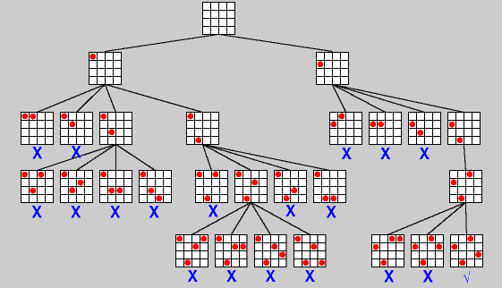
Compararea backtracking-ului cu alte metode de rezolvare a problemelor
Iată o comparație între backtracking și alte metode de rezolvare a problemelor:
Forța brută poate fi ineficientă în rezolvarea problemelor combinatoriale sau cu spații de căutare mari, în timp ce backtracking-ul poate reduce spațiul de căutare prin eliminarea soluțiilor parțiale inutile.
Programarea dinamică poate fi mai eficientă pentru problemele cu suprapunere de subprobleme, în timp ce backtracking-ul este mai potrivit pentru problemele cu explorare a spațiului de soluții.
Algoritmii heuristici pot fi mai rapizi în cazul problemelor mari sau cu soluții aproximative acceptabile, în timp ce backtracking-ul garantează găsirea tuturor soluțiilor valide.

Slide 9
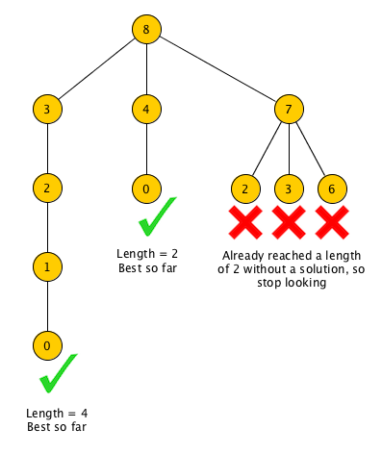
Tehnica pruning de optimizare a algoritmului backtracking
Pruning-ul este o tehnică prin care se elimină ramuri întregi ale arborelui de căutare care nu pot conduce la o soluție validă.
Identifică condițiile de nevaliditate sau condițiile în care nu există o soluție și oprește explorarea în acele ramuri.
Pruning-ul poate reduce considerabil spațiul de căutare și poate îmbunătăți timpul de execuție al algoritmului.
Identifică regulile sau constrângerile problemei care pot duce la excluderea anumitor alegeri.
Atunci când se încalcă o regulă sau o constrângere, se poate elimina imediat explorarea acelui drum, deoarece nu poate duce la o soluție validă.

Slide 10
Concluzii
În concluzie, backtracking-ul este o metodă puternică și eficientă pentru rezolvarea problemelor de căutare și explorare a spațiului de soluții, cu avantajele sale de a explora toate soluțiile valide și de a fi flexibil în adaptarea la diverse probleme. Cu aplicarea corectă a tehnicilor de optimizare, backtracking-ul poate fi o soluție eficientă pentru rezolvarea problemelor complexe.

Slide 11
Bibliografie
Skiena, S. S. (2008). The Algorithm Design Manual. Springer Science & Business Media.
Cormen, T. H., Leiserson, C. E., Rivest, R. L., & Stein, C. (2009). Introduction to Algorithms. MIT Press.
Sedgewick, R., & Wayne, K. (2011). Algorithms. Addison-Wesley Professional.

